Slide 1


Fundamentos de aprendizaje de máquina
Diplomado de especialización de desarrollo de aplicaciones con Inteligencia Artificial
ia.inf.pucp.edu.pe

Slide 2
Aprendizaje no supervisado
Diego Salas Guillén
salas.diego@pucp.pe
ia.inf.pucp.edu.pe

Slide 3
Agenda
SVM: Conceptos generales
Árboles de decisión
Regresión Lineal y logística
SVM y kNN
Naive Bayes y Reducción de dimensionalidad
Métodos ensamblados
Aprendizaje no supervisado
Redes neuronales e introducción a Deep Learning

Slide 4
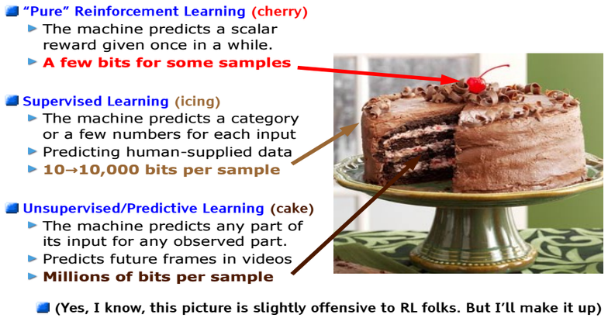
Aprendizaje no supervisado
La mayor parte de los datos disponibles no están etiquetados.
Ej. una fábrica puede generar miles de imágenes de sus productos para entrenar un modelo que detecte productos defectuosos. Sin embargo, va a requerir anotar estos miles de fotos para poder realizar el entrenamiento.
¿Cómo explotar estos datos sin realizar un arduo trabajo manual de etiquetado?

Slide 5
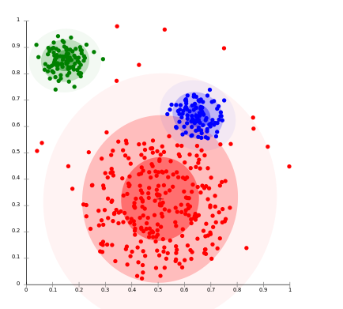
Tareas del aprendizaje no supervisado
Clustering: El objetivo es agrupar instancias en clusters. Útil para análisis de datos, segmentación de mercado, sistemas de recomendación, búsqueda, reducción de dimensionalidad, entre otras tareas.

Slide 6
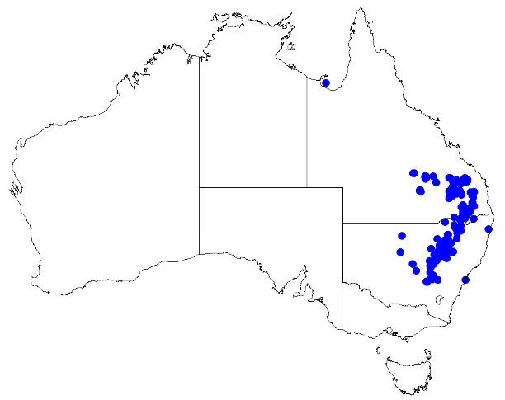
Tareas del aprendizaje no supervisado
Detección de anomalías: El objetivo es aprender el patrón detrás de los datos normales para poder detectar instancias anormales. Ej. productos defectuosos.

Slide 7
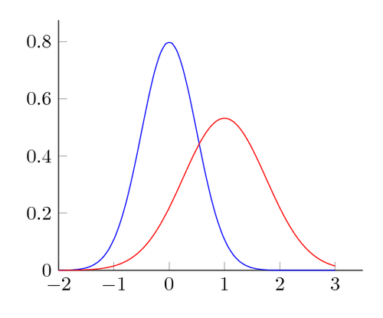
Tareas del aprendizaje no supervisado
Estimación de densidad: El objetivo es estimar la función de densidad de probabilidad del proceso aleatorio que generó los datos. Útil para detección de anomalías y visualización.

Slide 8
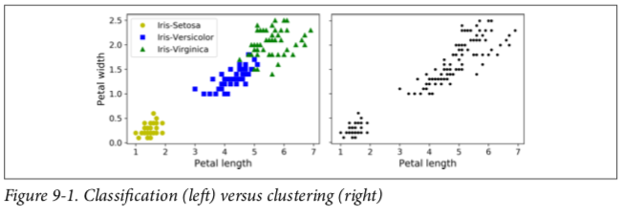
Clustering
Identificar grupos de objetos similares y asignarlos a clusters.
Ej: En el cuadro izquierdo se tienen las clases etiquetadas, un algoritmo de clasificación puede aprender a clasificar usando este conjunto de datos. En el cuadro derecho se tiene el mismo conjunto sin etiquetas, en este caso, es necesario recurrir a un algoritmo de clusterización.

Slide 9
Clustering: Aplicaciones
Segmentación de mercado: Sistemas de recomendación de contenido.
Análisis de datos: Exploración de nuevos conjuntos de datos.
Reducción de dimensionalidad: Nuevas características usando afinidad a los clusters.
Detección de anomalías: Elementos con baja afinidad a todos los clusters.
Aprendizaje semi-supervisado: Propagación de etiquetas.

Slide 10
Clustering: Aplicaciones
Motores de búsqueda: Objetos similares se agrupan en clusters.
Segmentación de imágenes: Clustering a nivel de píxeles. Se usa para detección de objetos.

Slide 11
K-Means
Es un algoritmo simple capaz de encontrar clusters muy rápidamente.
Propuesto en 1957 por Stuart Lloyd que trabajaba para Bell Labs, publicado fuera de la empresa en 1982.
En 1965 Edward W. Forgy pública prácticamente el mismo algoritmo por lo que se se le suele llamar Lloyd-Forgy.

Slide 12
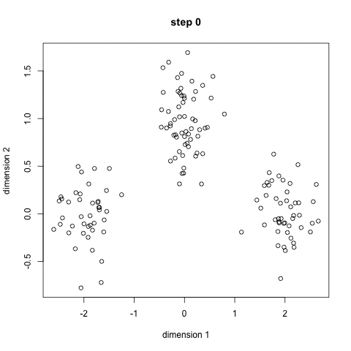
K-Means - Idea intuitiva
Sea un conjunto de datos D de d dimensiones y un número de clusters k:
Inicializar aleatoriamente k centroides C1, … , Ck de d dimensiones.
Repetir hasta que C1, … , Ck ya no cambien:
Asignar cada x ∈ D al cluster j cuyo centroide Cj sea más cercano.
Para cada j de 1 a K, re calcular el centroide Cj con el valor medio de los puntos x ∈ D.
El modelo queda definido por los centroides C1, … , Ck.

Slide 13
K-Means - Inicialización de centroides
A pesar de que el algoritmo siempre converge, es posible que no se encuentre el máximo global en una sola ejecución.
Se puede ejecutar el algoritmo varias veces iniciando los centroides de manera aleatoria. Por defecto sklearn ejecuta KMeans 10 veces con diferentes juegos de centroides. Se puede modificar este valor en el parámetro n_init.

Slide 14
K-Means - Métrica de desempeño
La métrica que determina la bondad de un modelo se llama inercia. Se calcula como la distancia cuadrática media entre cada instancia y el centroide más cercano.
El algoritmo k-means se ejecuta n_init veces y se escoge el modelo con el menor valor de inercia. Usualmente el score de un modelo sigue la regla “mayor es mejor”, por este motivo se maneja un valor negativo de inercia.

Slide 15
K-Means +\+
Mejora propuesta por David Arthur y Sergei Vassilvitskii en el 2006. Introdujeron un algoritmo de inicialización de centroides que prioriza la selección de centroides alejados entre sí. Es el método de inicialización por defecto.
La inicialización de centroides se realiza de la siguiente manera.
Se escoge un centroide C1.
Se define D(Xi) como la distancia de una instancia i al centroide más cercano.
Se escogen los siguientes centroides tomando instancias Xi con una probabilidad proporcional a D(Xi)².

Slide 16
Accelerated K-Means
Mejora propuesta por Charles Elkan en el 2003. Acelera el algoritmo evitando muchos cálculos de distancia innecesarios.
Esto se logra explotando la desigualdad triangular y manteniendo un registro de las cotas superiores e inferiores para distancias entre instancias y centroides.
La idea intuitiva detrás del método es: Si se puede determinar que una instancia está alejada de un centroide, no es necesario calcular la distancia exacta para asociarla al centroide. Respectivamente, si se determina que está más cerca a un centroide que al resto, se asignará a este centroide.

Slide 17
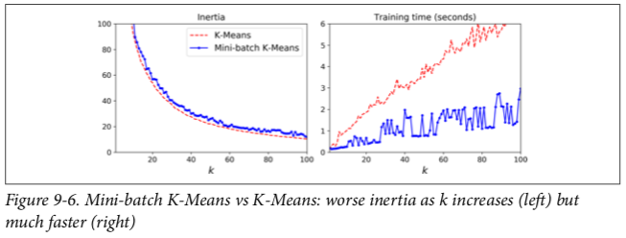
Mini-batch K-Means
Implementación alternativa propuesta por David Sculley en el 2010.
Plantea utilizar mini-batches (lotes) en vez del total de instancias en cada iteración del algoritmo k-means. Acelera el algoritmo en un factor de 3 o 4 y habilita el trabajo con conjuntos que no caben en memoria. La inercia empeora un poco.
Sklearn implementa este algoritmo en la clase MiniBatchKMeans que cuenta con la función fit (genera lotes automáticos) o partial_fit (recibe lotes generados manualmente).

Slide 18
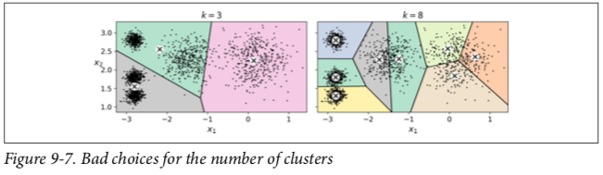
K-Means - ¿# Clusters?
En general, no es una tarea sencilla determinar el número de clusters. Seleccionar un número equivocado puede ser muy perjudicial.

Slide 19
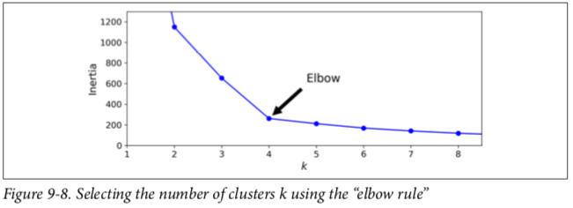
K-Means - ¿# Clusters?
La métrica utilizada, inercia, no es una buena métrica para determinar el número de clusters. A mayor k, se tiene menor inercia.
Se puede probar ubicando el valor de k en que la inercia deja de decrecer significativamente, sin embargo hay mejores alternativas.
Se requiere una métrica más adecuada.

Slide 20
K-Means - Silhouette Score
Coeficiente de siluetas medio de las instancias. Para cada instancia se calcula mediante la relación: ( b - a ) / max(a,b)
a: distancia media a otras instancias en el cluster (intracluster)
b: distancia media a las instancias del cluster más cercano (intercluster).
Varía entre -1 y +1. Un valor cercano a +1 significa que la instancia está bien ubicada en su cluster y alejada de otros clusters. Un valor de 0 significa que está cerca a una frontera. Un valor de -1 significa que la instancia está en el cluster equivocado.
Notes:
La instancia

Slide 21
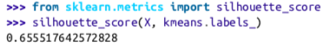
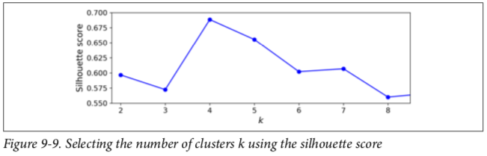
K-Means - Silhouette Score
La información obtenida del Silhouette score ofrece una visualización más útil de la bondad de cada k:
Notes:
La instancia

Slide 22
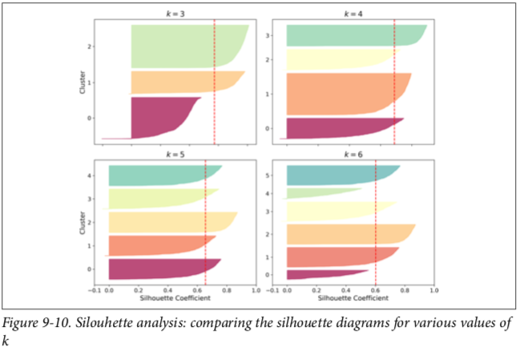
K-Means - Silhouette Score
Permite construir visualizaciones más ricas. Se puede graficar el score por instancia en cada cluster respecto al puntaje del cluster.
Notes:
La instancia

Slide 23
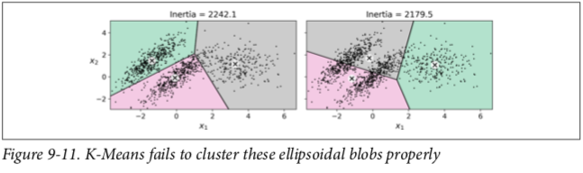
K-Means - Limitaciones
Necesita varias ejecuciones para evitar óptimos locales.
Se debe especificar el número de clusters.
No tiene un comportamiento muy bueno para clusters de tamaño variable, diferentes densidades o formas no esféricas.

Slide 24
¿Preguntas?

Slide 25
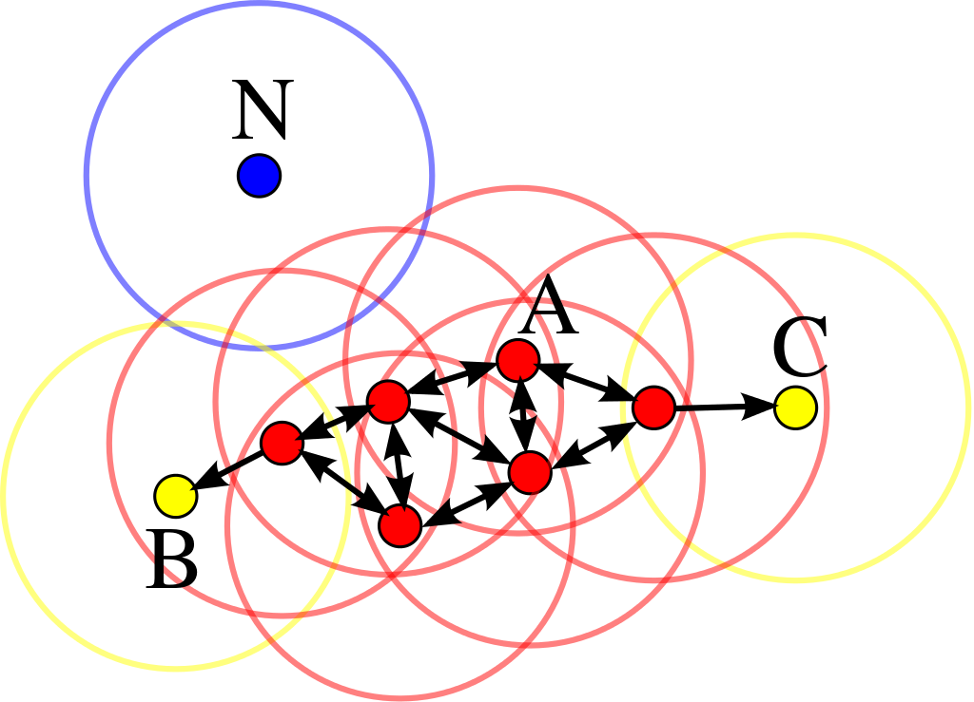
DBSCAN
Agrupamiento espacial basado en densidad de aplicaciones con ruido o Density-based spatial clustering of applications with noise (DBSCAN).
Propuesto en 1996 por Ester, M., Kriegel, H. P., Sander, J., y Xu, X.
Agrupa regiones continuas de alta densidad.

Slide 26

DBSCAN - Idea intuitiva
DBSCAN inicia sobre un punto aleatorio no visitado. El vecindario de este punto se extrae usando una distancia epsilon ε. Todos los puntos a una distancia menor a ε forman parte el vecindario de este punto.

Slide 27
DBSCAN - Idea intuitiva
Se define un mínimo de muestras en un vecindario para que un punto sea considerado un núcleo. Todas las instancias del vecindario de un núcleo pertenecen a su cluster. Un cluster puede incluir varios núcleos. Los puntos sin cluster se consideran anomalías.

Slide 28
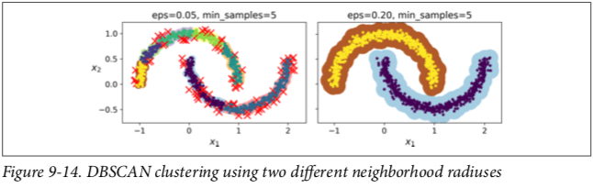
DBSCAN - Ventajas
Trabaja bien para clusters densos separados por regiones de baja densidad. No es sensible a outliers y puede identificar diferentes formas.
Utiliza solo dos hiper parámetros: eps y min_samples. No requiere de un número de clusters.

Slide 29
DBSCAN - Limitaciones
Si la densidad varía significativamente entre clusters puede ser imposible capturarlos correctamente.
No implementa la función predict. Para clasificar nuevas instancias se debe utilizar otro algoritmo de clasificación.

Slide 30
Birch
Balanced Iterative Reducing and Clustering using Hierarchies.
Propuesto por Zhang, Ramakrishnan y Livny en 1996.
Trabaja con datasets muy grandes generando un resumen compacto que retiene la mayor información posible de la información. Luego realiza la clusterización sobre este resumen.

Slide 31
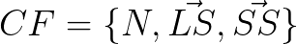
Birch - Clustering Feature
Se define una característica de grupo o de agrupamiento como una 3 tupla:
N es la cantidad de puntos en el cluster.
El vector LS es la suma lineal de puntos del cluster.
El vector SS es la suma cuadrada de los puntos del cluster.

Slide 32
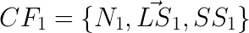
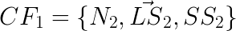
Birch - Teorema de la aditividad
Sean CF₁ y CF₂ los descriptores de dos clusters disjuntos:
Se puede describir el cluster resultante de unir estos dos como CF₃:

Slide 33
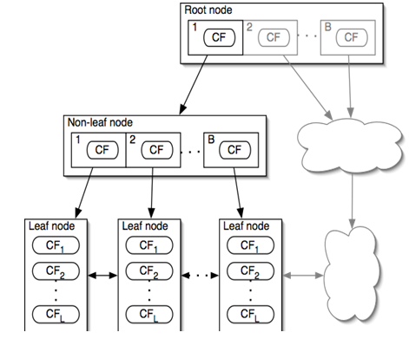
Birch - CF-tree
Un árbol de características de cluster es una representación compacta de un conjunto de datos.
Este árbol está parametrizado por:
B (Branching factor): Número de clusters máximo en un nodo que no es hoja.
Threshold: Límite para el diámetro de un nodo hoja.
L (Leaf node clusters): Número de clusters máximo en un nodo hoja.

Slide 34
Birch - Inserción de puntos en un CF-tree
Para cada punto (representado por su propio CF) se realiza lo siguiente:
Comenzar por la raíz y descender por el hijo más cercano.
Al llegar a un nodo hoja, encontrar el cluster más cercano y verificar si puede incluirse el punto sin violar el límite (Threshold).

Slide 35
Birch - Inserción de puntos en un CF-tree
Si es posible, se actualiza el elemento (CF).
Si no es posible, se agrega un nuevo elemento al nodo hoja.
Si no hay espacio (se tiene L elementos en el nodo) se parte el nodo. Esto se realiza escogiendo los dos elementos más alejados y agrupando el resto respecto a su distancia a estos.

Slide 36
Birch - Inserción de puntos en un CF-tree
Finalmente, se ajusta el camino recorrido hacia el nodo hoja para actualizar los CFs.
Si se ha partido un nodo hoja, se debe actualizar los elementos de su padre. En este caso puede ocurrir que el padre tenga B elementos.
En este caso, se parte el nodo padre y se continúa actualizando el resto de antecesores.

Slide 37
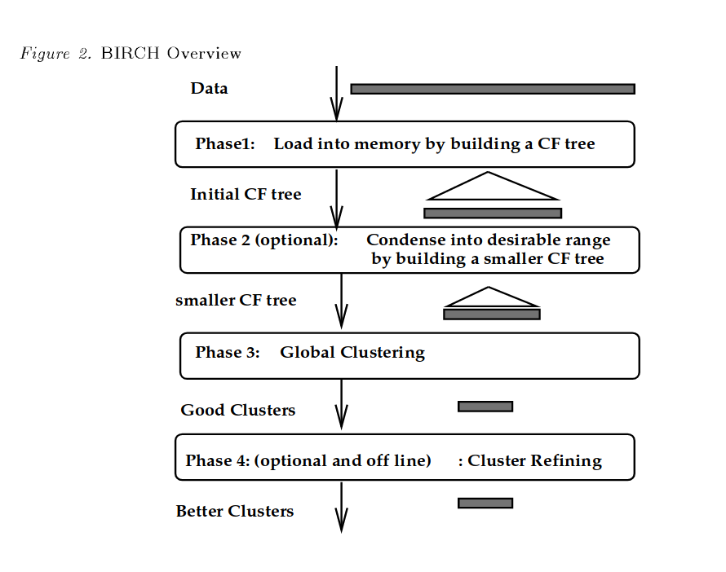
Birch - Algoritmo de clusterización
El algoritmo Birch recibe los datos y construye el árbol de características.
Es posible incluir una etapa opcional para optimizar el árbol.
Sobre los clusters resumidos en las hojas del árbol se realiza la clusterización.
Se puede incluir una etapa adicional de ajuste de los clusters utilizando más datos.

Slide 38
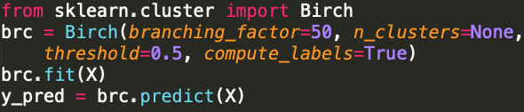
Birch - Implementación en Sklearn
Se implementa en la clase Birch de sklearn. Esta implementación no utiliza el parámetro L, solo B (branching_factor) y el límite (threshold).
El parámetro n_clusters determina el resultado la clusterización final, que se realiza sobre los clusters obtenidos en los nodos hoja. Si es None, se descarta la clusterización final y se devuelven los clusters de los nodos hoja.

Slide 39
Birch - Implementación en Sklearn
La función fit construye el árbol y realiza la clusterización final dependiendo del parámetro n_clusters.
La función predict devuelve las etiquetas para cada entrada de X. La clase implementa la función partial_fit para enviar la información por batches. En este caso es recomendable solo usar n_clusters en la llamada final.

Slide 40
¿Preguntas?

Slide 41
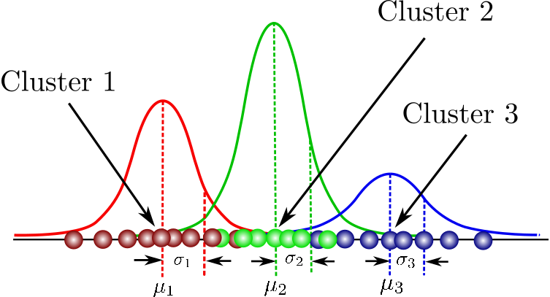
Gaussian Mixture Model
Un modelo de mezcla (mixture model) es un modelo probabilístico para representar subpoblaciones dentro de una población.
GMM es un modelo probabilístico que asume que las instancias (datos) se generaron de una combinación de distribuciones gaussianas cuyos parámetros son desconocidos.

Slide 42
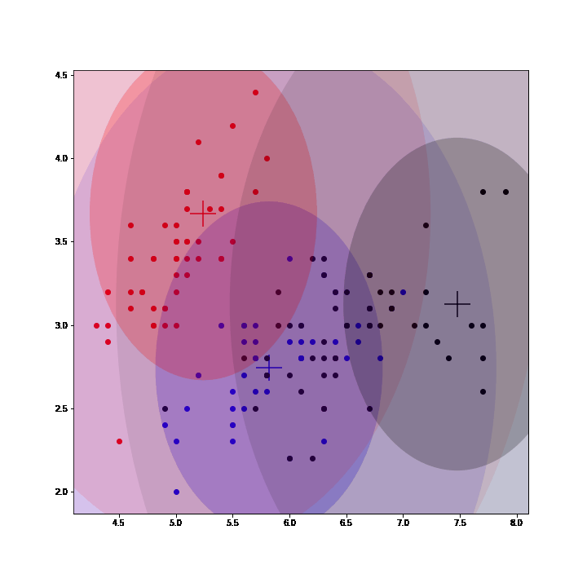
Gaussian Mixture Model: Idea intuitiva
Las distribuciones gaussianas usualmente toman formas elípticas o circulares.
GMM parte de la asunción de que existen k distribuciones gaussianas que han dado origen al conjunto de datos.
El objetivo es encontrar los parámetros que describen estas distribuciones (media y matriz de covarianza).

Slide 43
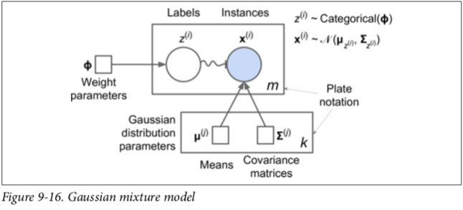
Gaussian Mixture Model: Modelo
El modelo de un GMM parte de una muestra X de tamaño m generada por k distribuciones gaussianas. Para cada instancia de x_{i} se define z_{i} como el índice del cluster al que pertenece.

Slide 44
Gaussian Mixture Model: Modelo
Si z_{i} = j, la instancia xi pertenece al cluster j. Se dice que la ubicación de xi ha sido generada aleatoriamente por la distribución gaussiana con media 𝞵_{j} y matriz de covarianza Σ_{j}.

Slide 45
Gaussian Mixture Model: Modelo
La probabilidad de que xi se asigne al cluster j está dada por el peso del cluster Φ_{j}. Es decir, z_{i} es una variable categórica determinada por el vector de probabilidades Φ.

Slide 46
Gaussian Mixture Model: Expectation-Maximization
Inicializar los parámetros de cada cluster aleatoriamente.
Repetir has convergencia:
Expectation step: Asignar instancias a clusters.
Usa asignación soft-clustering, en vez de etiquetar instancias les asigna una probabilidad de pertenencia a cada cluster.
Maximization step: Actualizar los parámetros.
Para cada cluster la actualización de parámetros se realiza ponderando cada instancia por su probabilidad de pertenencia.

Slide 47
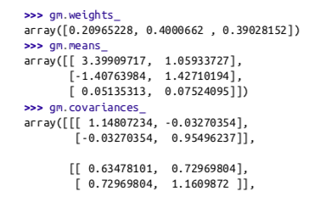
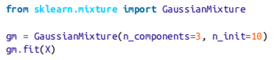
Gaussian Mixture Model: Implementación Sklearn
Implementado en la clase GaussianMixture de sklearn. La función fit ejecuta el ajuste de distribuciones n_init veces para n_components distribuciones. Los parámetros aprendidos pueden encontrarse en los atributos weights_, means_ y covariances_. Ejemplo para un conjunto dos dimensional con 3 clusters:

Slide 48
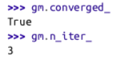
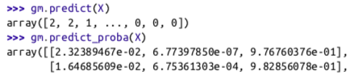
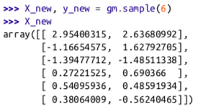
Gaussian Mixture Model: Implementación Sklearn
En los atributos converged_ y n_iter_ se puede encontrar información sobre el estado del modelo y el número de iteraciones en que se llegó a una solución.
Los métodos predict(X) y predict_proba(X) permiten acceder a las etiquetas y las probabilidades correspondientes para un conjunto X. También es posible generar nuevas muestras usando el método sample(n_samples).

Slide 49
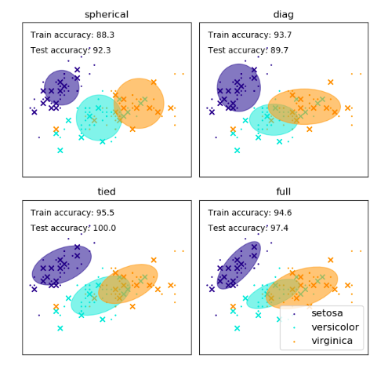
Gaussian Mixture Model: Tipo de covarianza
Una manera de acelerar la tarea de estimar las distribuciones es limitando el rango de formas de las distribuciones. El parámetro covariance_type permite realizar esta tarea. Recibe los siguientes valores (por defecto full):
spherical: Clusters esféricos de diferentes diámetros.
diag: Cluster elipsoidales de cualquier tamaño. Ejes de las elipses paralelos a los ejes de coordenadas
tied: Clusters elipsoidales con forma, tamaño y orientación similar.

Slide 50
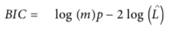
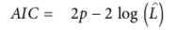
Gaussian Mixture Model: ¿# Clusters?
Se requiere una métrica para determinar la bondad de un cluster.
Minimizar un criterio de entropía de información. Penalizar modelos con más parámetros (clusters) y recompensar modelos que se ajustan a los datos
Bayesian information criterion (BIC): Tiende a favorecer modelos más simples. Sklearn lo implementa en el método bic(X).
Akaike information criterion (AIC): Tiene a favorecer modelos que se ajustan más a los datos. Sklearn lo implementa en el método aic(X).
m: número de instancias.
p: número de parámetros del modelo.
: valor maximizado de la función de verosimilitud (likelihood function).

Slide 51
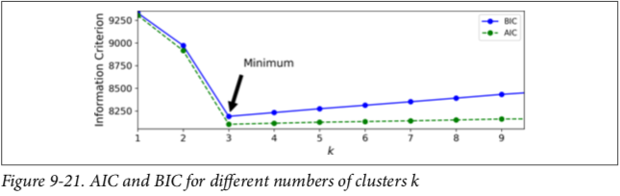
Gaussian Mixture Model: ¿# Clusters?
Se selecciona el valor de k que minimice las métricas BIC o AIC.

Slide 52
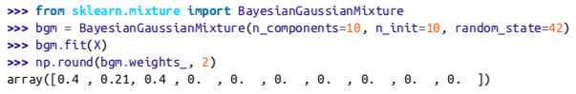
Bayesian Gaussian Mixture Model
Versión optimizada de GMM que automatiza la tarea de seleccionar el número óptimo de clusters.
Recibe un número de clusters máximo y asigna un peso cercano a cero a los clusters innecesarios.

Slide 53
¿Preguntas?

Slide 54
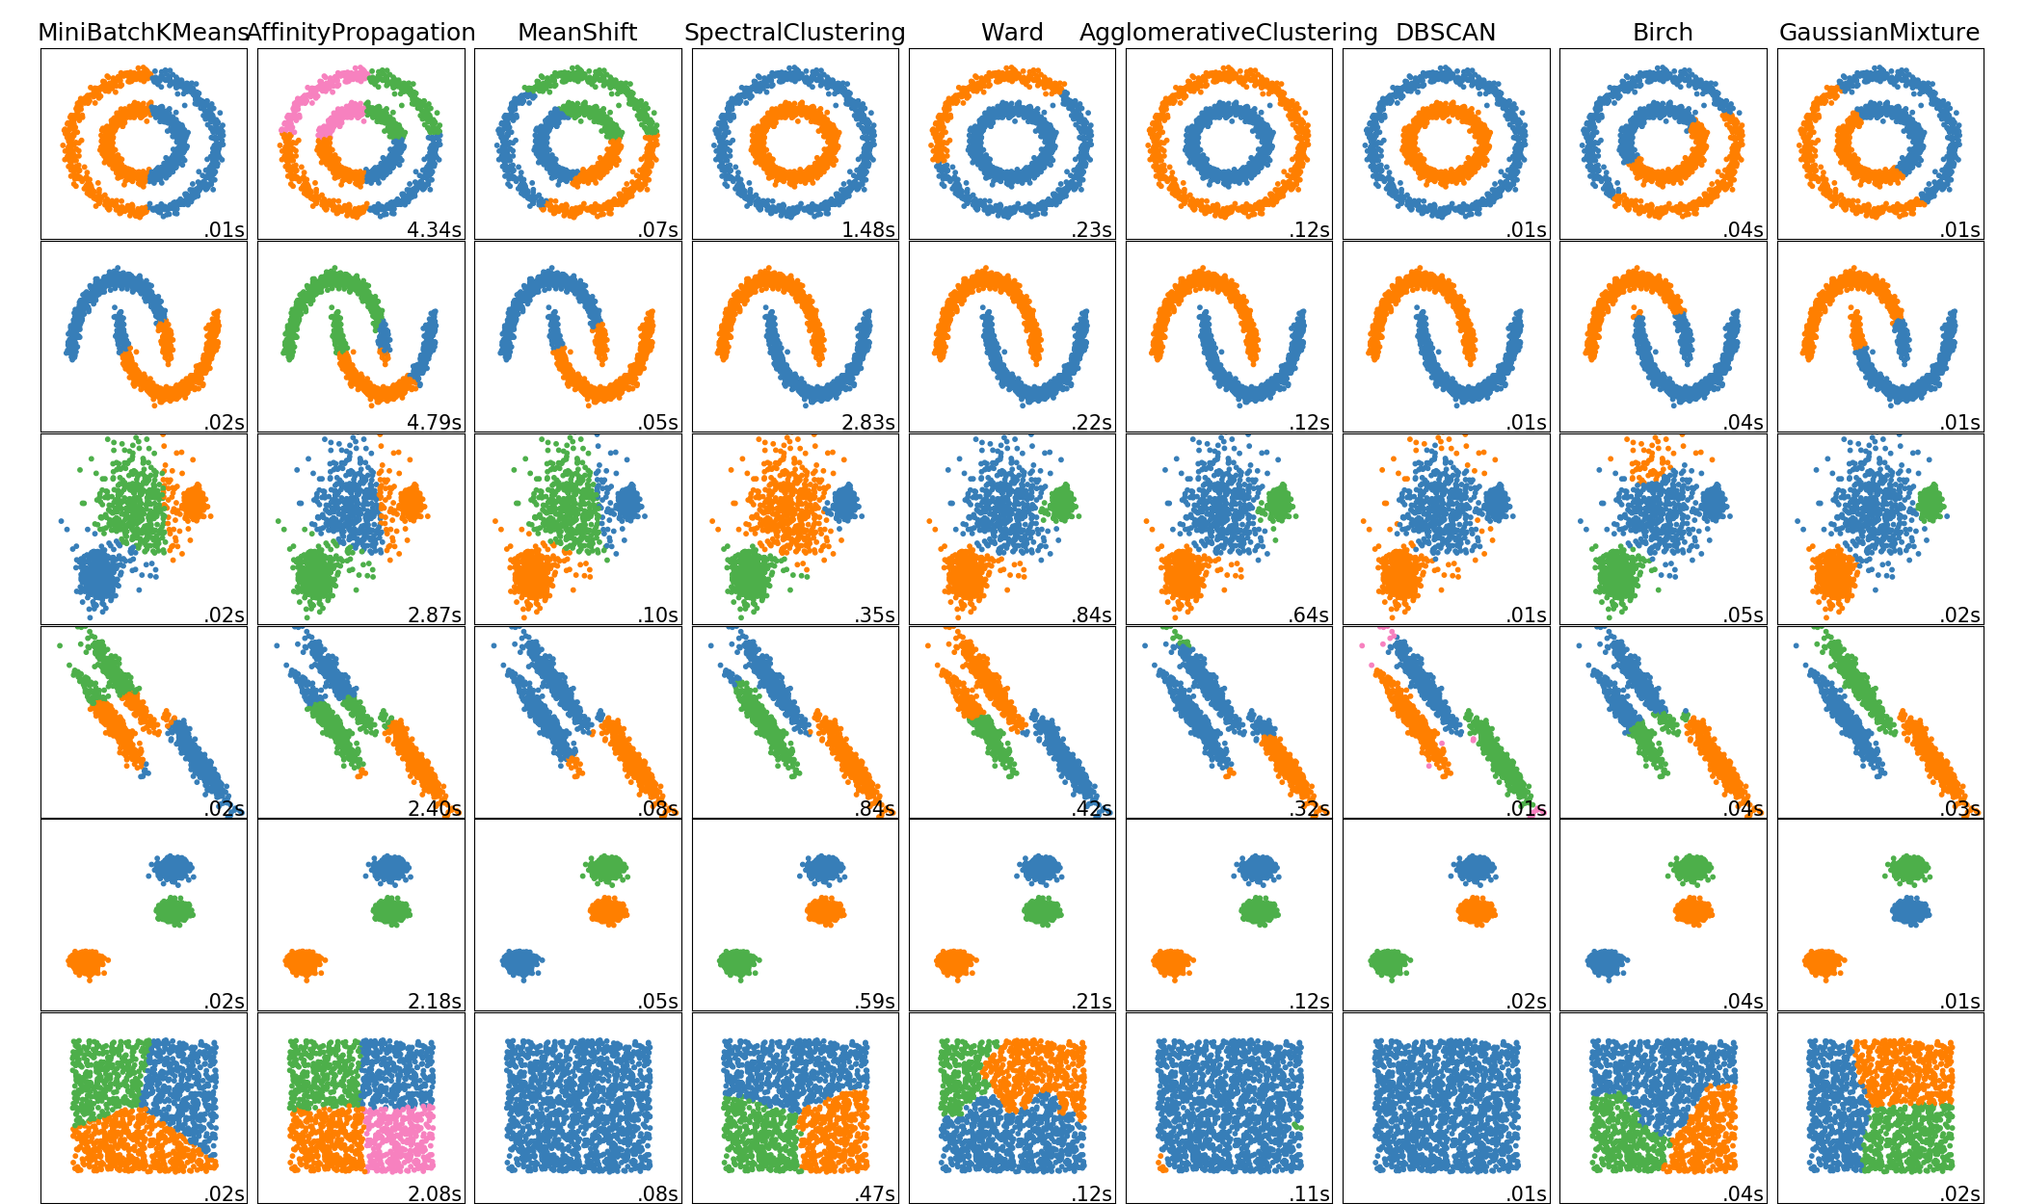
Exploración de algoritmos de clusterización

Slide 55



Let’s code

Slide 56
Referencias
Hands on Machine Learning with Sckit-Learn, Teras & Tensorflow - Aurélien Géron (O’Really)
The 5 Clustering Algorithms Data Scientists Need to Know - https://towardsdatascience.com/the-5-clustering-algorithms-data-scientists-need-to-know-a36d136ef68
Forgy, E. W. (1965). Cluster analysis of multivariate data: efficiency versus interpretability of classifications. biometrics, 21, 768-769.
Lloyd, S. (1982). Least squares quantization in PCM. IEEE transactions on information theory, 28(2), 129-137.
StatQuest: K-means clustering - https://www.youtube.com/watch?v=4b5d3muPQmA
Arthur, D., & Vassilvitskii, S. (2007, January). k-means++: The advantages of careful seeding. In Proceedings of the eighteenth annual ACM-SIAM symposium on Discrete algorithms (pp. 1027-1035). Society for Industrial and Applied Mathematics.
Sculley, D. (2010, April). Web-scale k-means clustering. In Proceedings of the 19th international conference on World wide web (pp. 1177-1178). ACM.
Ester, M., Kriegel, H.-P., Sander, J., Xu, X., & others. (1996). A density-based algorithm for discovering clusters in large spatial databases with noise. In Kdd (Vol. 96, pp. 226–231).

Slide 57
Referencias
BIRCH Clustering Algorithm Example In Python - https://towardsdatascience.com/machine-learning-birch-clustering-algorithm-clearly-explained-fb9838cbeed9
Zhang, T., Ramakrishnan, R., & Livny, M. (1996, June). BIRCH: an efficient data clustering method for very large databases. In ACM Sigmod Record (Vol. 25, No. 2, pp. 103-114). ACM.
Gaussian Mixture Models Explained - https://towardsdatascience.com/gaussian-mixture-models-explained-6986aaf5a95
StatQuest: Maximum Likelihood - https://www.youtube.com/watch?v=XepXtl9YKwc
Hagai Attias. (2000). “A Variational Bayesian Framework for Graphical Models”. In Advances in Neural Information Processing Systems 12.

